Slide 1


CỎ NON CƯỜI RỒI
BÀI 14
BÀI 14
TIẾT 5 – 6
LUYỆN VIẾT ĐOẠN

Slide 2

BÀI 14
BÀI 14
Khởi động

Slide 3



MÓN QUÀ
BẤT NGỜ
Hướng dẫn

Slide 4


Slide 5

















Kể tên 3 con vật nuôi mà em biết
Notes:
Bài giảng được thiết kế bởi: Phạm Duyên

Slide 7





Slide 8
Kể tên ba bộ phận của con vật.

Slide 10


Slide 11
Trong bài Cỏ non cười rồi, Én nâu đã làm gì giúp cỏ non ?

Slide 13


Slide 14


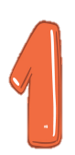
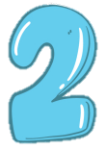

Yêu cầu cần đạt
HS biết nói lời xin lỗi trong các tình huống cụ thể.
Viết được lời xin lỗi trong tình huống cụ thể.
HS viết thành đoạn văn vào vở.

Slide 15

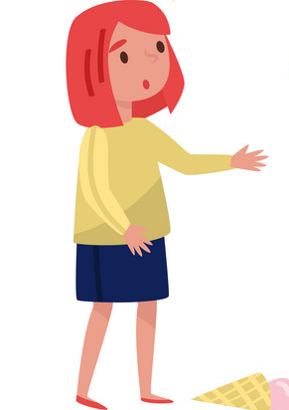
1. Nói lời xin lỗi.
a. Nếu em là cô bé trong chuyện Cho hoa khoe sắc, em sẽ nói lời xin lỗi bông hồng như thế nào?
Mình xin lỗi vì đã định ngắt hoa.

Slide 16
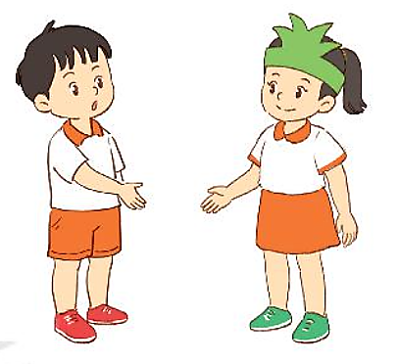
1. Nói lời xin lỗi.
b. Nếu em là bạn nhỏ trong câu chuyện Cỏ non cười rồi, khi nghe thấy cỏ non khóc, em sẽ nói gì với cỏ non?
Mình xin lỗi vì đã giẫm lên người bạn.

Slide 17
2. Viết lời xin lỗi trong tình huống sau.
Em làm việc riêng trong giờ học, bị cô giáo nhắc nhở.
…………………………………

Slide 18
Yêu cầu cần đạt
HS biết nói lời xin lỗi trong các tình huống cụ thể.
Viết được lời xin lỗi trong tình huống cụ thể.
HS viết thành đoạn văn vào vở.

Slide 19

Chúc các em vui vẻ

